Slide 1
الوحدة الثانية
أخلاق و سلوك نهى عنها الإسلام
( اتقوا الظلم فإن الظلم ظلمات يوم ....)

Slide 2
دعوة المظلوم مسلماً كان أو غير مسلم مستجابة لا ترد، ففي حديث ابن عباس (رضي الله عنهما) أن النبي بعث معاذاً إلى اليمن فقال: « اتق دعوة المظلوم ، فإنها ليس بينها
وبين الله حجاب » [أخرجه البخاري برقم 2448 ومسلم برقم 19].

Slide 3
عن جابر بن عبد الله رضي الله عنه أن رسول الله صلى الله عليه وسلم قال :
(( اتقوا الظلم فإن الظلم ظلمات يوم القيامة و اتقوا الشح فإن الشح أهلك من كان قبلكن حملهم على أن سفكوا دماءهم و استحلوا محارمهم ))

Slide 4
بعد أن قر أت الحديث ما الذي يجب عليك فعله؟ كوِّن من إجابتك عنواناً مناسباً
للحديث واكتبه في أعلى الصفحة.
الظلم

Slide 5
جابر بن عبد الله(رضي الله عنه).
جابر بن عبد الله بن عمرو الأنصاري الخزرجي، شهد بيعة العقبة مع السبعين وكان أ صغرهم.
قال : غزوت مع ر سول الله سبع عشرة غزوة، و قال: لم أ شهد بدراً ولا أُحُداً
منعني أبي من أجل البقاء عند أخواتي فلما قتل يوم أُحُد لم أتخلف عن ر سول الله في
غزوة قط [أخرجه مسلم برقم 1813، ]
عن عمرو قال: سمعت جابراً قال: كنا يوم الحديبية ألفاً و أربعمائة فقال لنا رسول الله أنتم اليوم خير أهل الأرض [أخرجه البخاري برقم 4154 ].
وعن جابر قال: ا ستغفر لي رسول الله ليلة البعير خمساً وعشرين مرة
[أخرجه الترمذي برقم 3852].
وكان له حلقة في المسجد النبوي يؤخذ عنه العلم ، وكان مفتي
المدينة في زمانه، وبلغ عدد أحاديثه التي رواها عن النبي (1540 ) حديثا ً، مات سنة
( 68ه).

Slide 6
تجدنا في جوجل

Slide 7
معناها | الكلمة
وضع الشيء في غير موضعه. | الظلم
الحرص على ما ليس عندك والبخل بما عندك، وهو أعم من البخل. | الشح
أي جعلوها حلالاً وهي حرامٌ. | استحلوا
محرمات الأعراض والأموال. | محارمهم

Slide 8
من معاني الحديث و ارشاداته
1- الظلم خلق ذميم ومعصية كبيرة ، يحذرك الرسول منه.
2-احذر أن تظلم أحداً أبداً سواءً أكان من زملائك أم من الأطفال أم من الخدم و غيرهم، فدعوة المظلوم مستجابة وليس بينها وبين الله حجاب.
3-الظلم أنواع، منها:
أ- ظلمك لنفسك بتعدي حدود الله {ومَنْ يَتَعَدَّ حُدُودَ اللهِ فقدْ ظَلَمَ نَفْسَهُ} [الطلاق: 1].
من أمثلة ظلم النفس:
.................................................................................
.................................................................................
.................................................................................
الرياء – السمعة – البخل
عدم الاهتمام بالصلاة
اتباع الشهوات

Slide 9
من معاني الحديث و ارشاداته
ب- ظلمك لغيرك من الناس، وهو أنواع كثيرة، منها:
الظلم في الجسد، مثل: الاعتداء على الغير بالقتل أو ..............................
الظلم في المال، مثل: ........................................................
الظلم في العرض، مثل: أن يتهمه في عرضه بالفاحشة وهو بريء منها.
احذر من أسباب الظلم، ومن أعظمها الشح، إذ يقود صاحبه إلى سفك ...............................
وانتهاك ....................................................
عود نفسك على الصدقة والبذل والكرم والإحسان للآخرين ، ومحبة الخير لهم.
الضرب
السرقة
الدماء
الحرمات

Slide 10
كيف يؤدي الشح إلى سفك الدماء؟
فكر
من خلال منع الأغنياء البخلاء زكاة مالهم فيعم الفقر و يصيبهم حقد ضعاف النفوس من الفقراء و ينشر العنف في المجتمع.

Slide 11
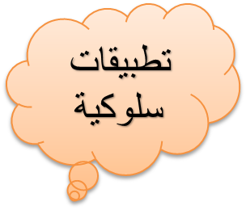
• أجتنب ظلم أي أحدٍ من الناس طاعة لله ورسوله .
• أعود نفسي على الإحسان والكرم والجود.

Slide 12
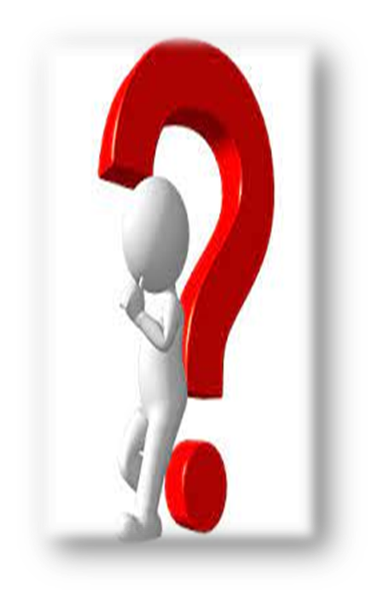
يقع الظلم كثيراً على الخدم والعمال، اذكر بعض صور ذلك في مجتمعك.
أن يعتدي الشخص على الخدم بالضرب او الشتم
عدم إعطاء العامل او الخادم أوقاتاً للراحة.

Slide 13
بين ضد كل من يلي :
معناها | الكلمة
 | الظلم
 | الشح
العدل
الجود
اذكر ثلاثة أمثلة على الشح.
عدم إعطاء العامل اجره.
عدم اخراج الزكاة مع وجود المقدرة على ذلك.
عدم اكرام الاهل و الضيوف.

Slide 14
ما العلاقة بين الظلم والشح؟
الحرص على الدنيا إذا اجتمع مع الشح فإنه يجعل الإنسان لا يفكر إلا في نفسه و في هذا المال الذي جمعه و قد يضطر إلى سفك الدماء و الوقوع في الحرام.
وظلم ذوي القربى أشد مضاضة *** على المرء من وقع الحسام المهند
من خلال تأملك لهذا البيت، متى يكون الظلم شديداً على النفوس؟
عندما يكون ذوي القربى حيث يفترض منهم إنصافه و الإحسان إليه.

Slide 15
اذكر ثلاثاً من فضائل جابر ( رضي الله عنه).
-غزا من النبي صلى الله عليه و سلو 17 غزوة
-شهد يوم الحديبية
-كان له حلقة في المسجد النبوي يؤخذ عنه العلم.
-و كان مفتي المدينة.

